Slide 1
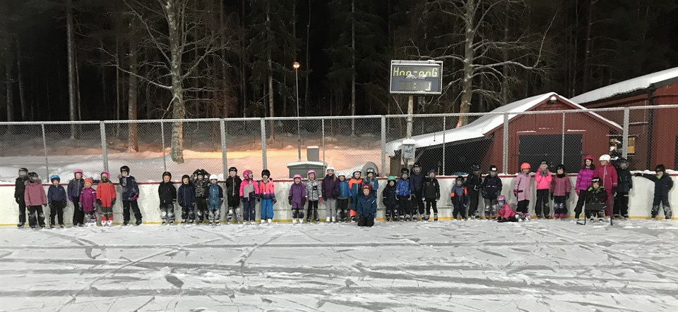
SKRIDSKOSKOLA
Hagaströms SK Skridsko anordnar
SKRIDSKOSKOLA och SKRINNARSKOLA
NÄR:
Måndagar kl 17.30 och vissa lördagar 10.00 med start 10/1
Direkt efter skridskoskolan kör vi Minutentävlingen.
VAR:
Hagaströms IP Rinken
ANMÄLAN:
Anmälan på plats
TA MED:
Skridskor och hjälm
PRIS:
400 kr för hela vintern.
Swisha till 123 510 56 06.
Skrinnare i alla åldrar samt föräldrar är välkomna på isen!
FRÅGOR: Skriv till oss på Facebook (Hagaströms SK Skridsko) eller kontakta Pelle Hallberg, 070-2652604
Välkomna önskar
Hagaströms SK Skridsko

